Slide 1
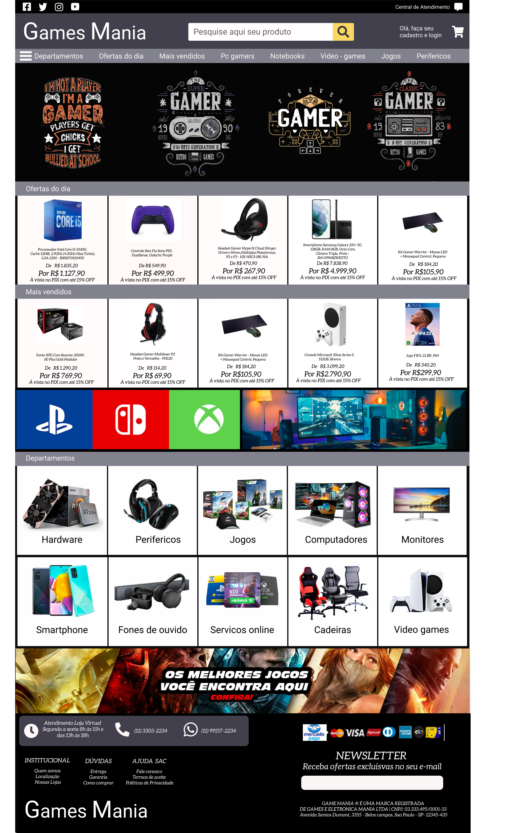
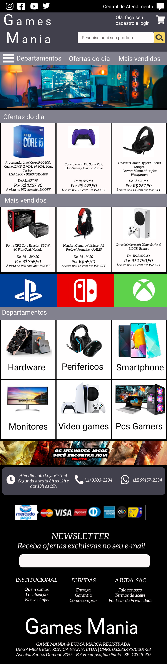
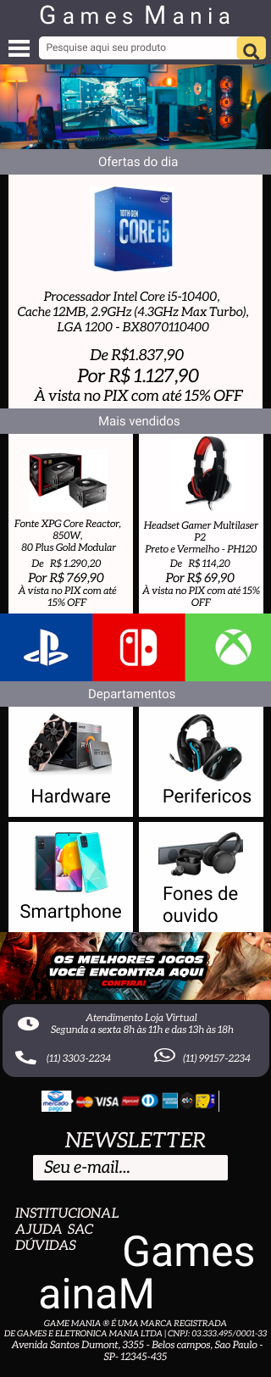
Projeto Games Mania
Desktop
Tablet
Mobile

Slide 2
Desktop 1920px. O layout foi desenvolvido conforme a vontade do cliente, e com base em lojas sólidas. Focado no publico gamer, mas que atende todo o segmento de eletrônico.
DESKTOP

Slide 3
O Tablet seguiu o conceito do Desktop, foi reduzido as informações, deixando apenas o essencial, e introduzindo o conceito do carrossel, para que o site fique mais limpo e a navegação mais agradável.
TABLET 720px

Slide 4
O Mobile e a otimização do Tablet, mas seguindo o conceito do Desktop, o espaço foi uma limitação. Foi aplicado o conceito de carrossel, tornando a navegação mais agradável e simples.
MOBILE 320px

Slide 5
Conceito UX/UI
Conceito UX utilizado, foi de tornar o site mais simples, limpo e organizado para o usuário, que vai ter uma navegação agradável, como imagem de qualidade.
Conceito UI utilizado, foi de tornar o site o mais intuitivo possível, com as informações distribuídas de forma certa e de fácil acesso, o usuário vai lidar como uma interface limpa e com cores agradáveis.

Slide 6
Principais dificuldades:
Na verdade, pelo fato de ser meu primeiro contato com esse universo, fui um grande desafio, nunca havia pensando em um site pelo lado do desenvolvedor, o Desktop foi refeito varias vezes, ate ficar do agrado, acessei diversos site de lojas de vendas, para tentar entender o conceito de UX e UI, para que o Games Mania ficasse navegável, além de que tinha que reduzir de forma significativa as informações para aplicar no Tablet e no Mobile, oque trouxe diversos questionamentos, sobre o tamanho das imagens e letras, se o usuário ia conseguir navegar e enxergar e ate clicar nos botões.

